Slide 1
CUPID
Neues und Pläne? Ach was, wir sind seit 10 Jahren im Betrieb!

Slide 2
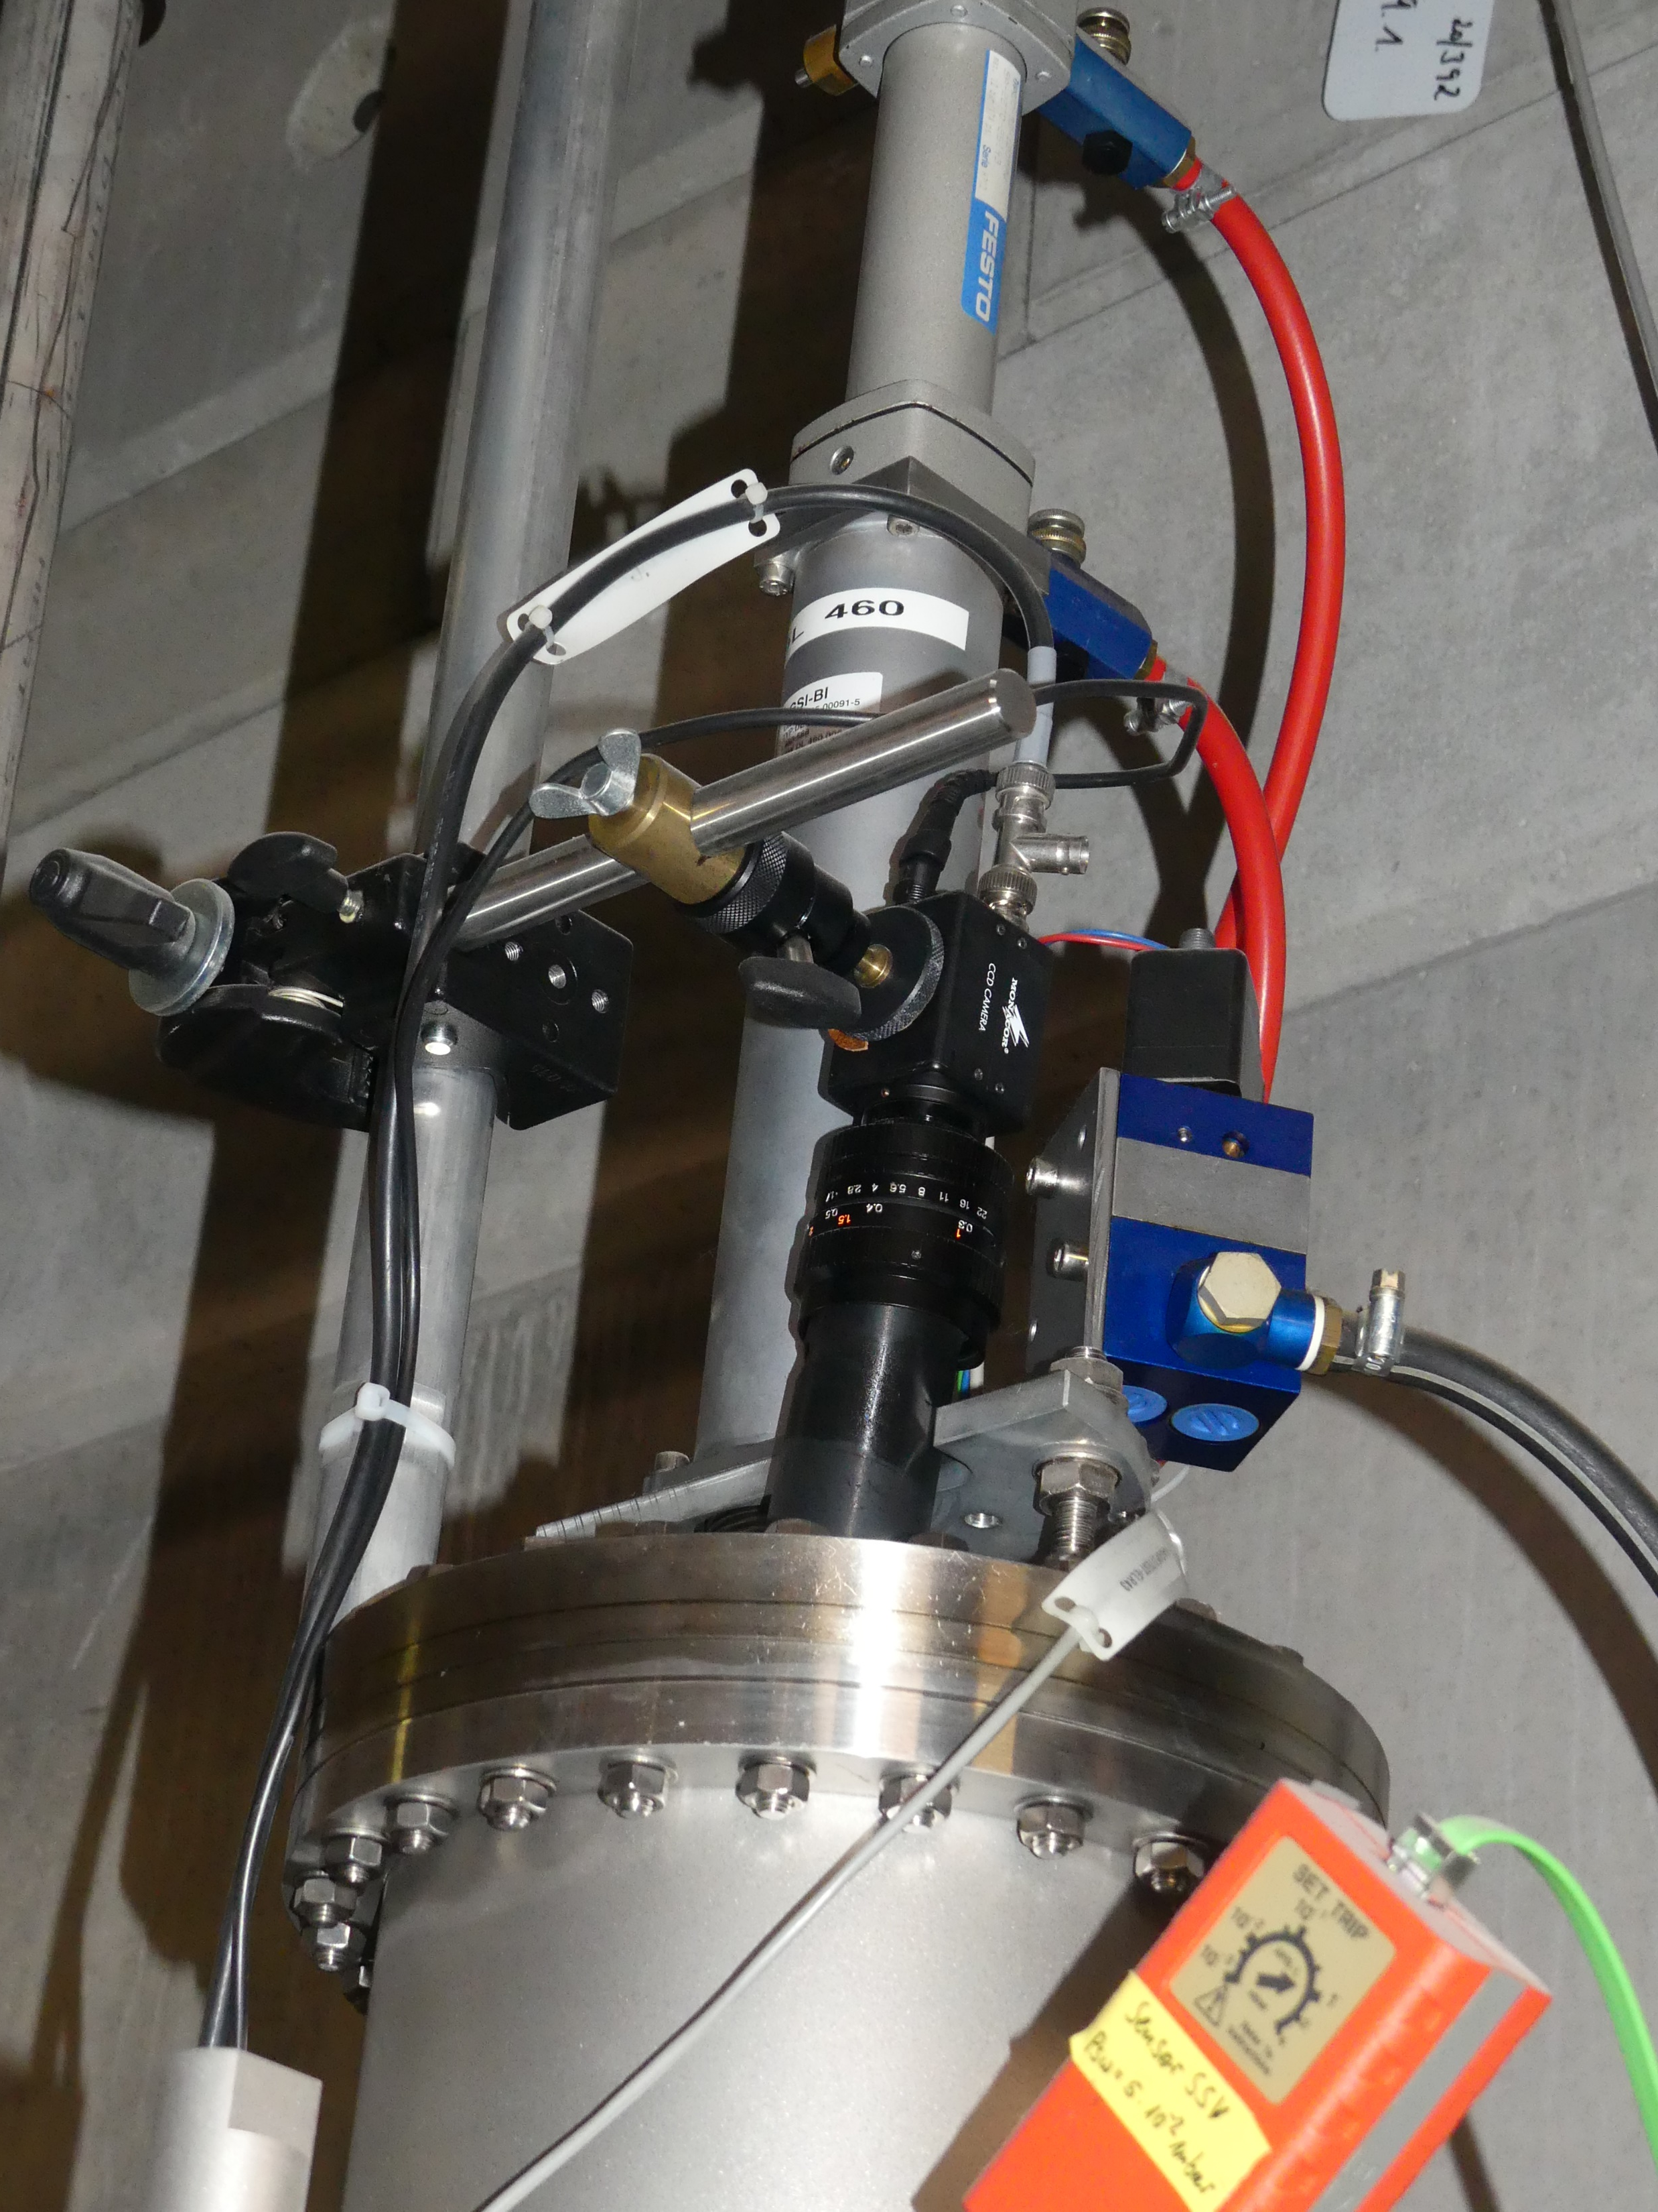
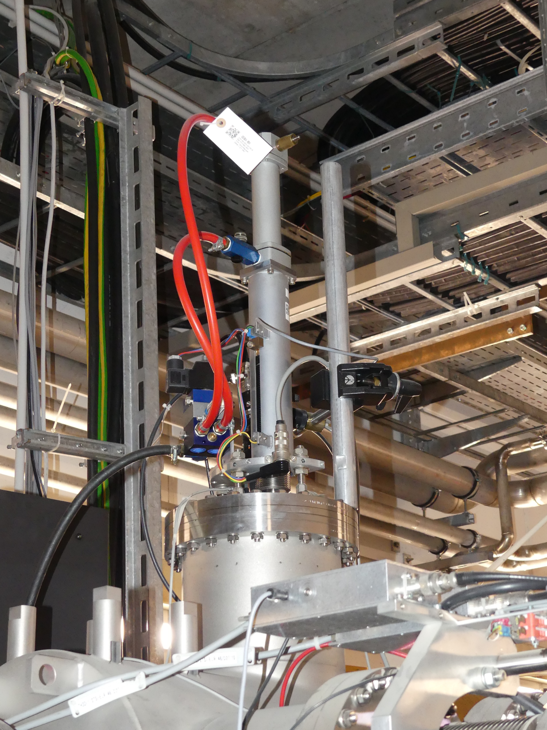
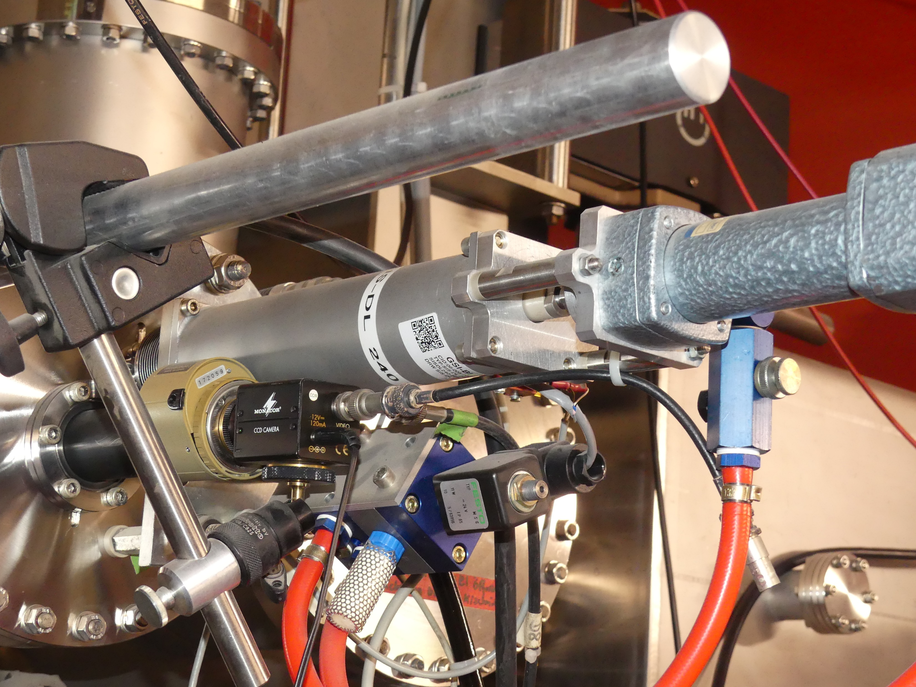
es war einmal …

Slide 3
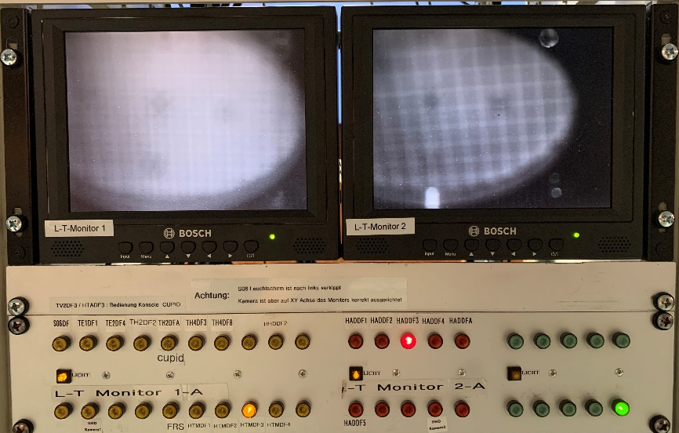
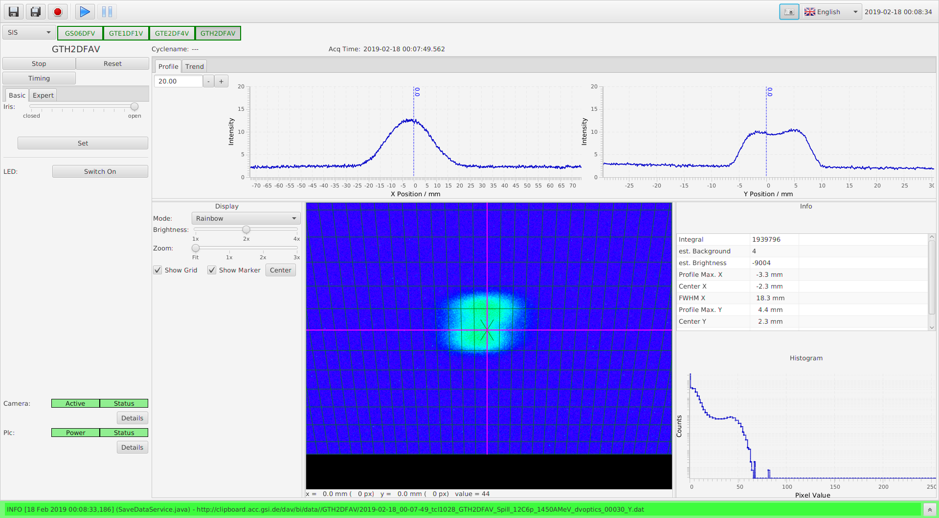
es war einmal … und daraus entstand eine Idee

Slide 4
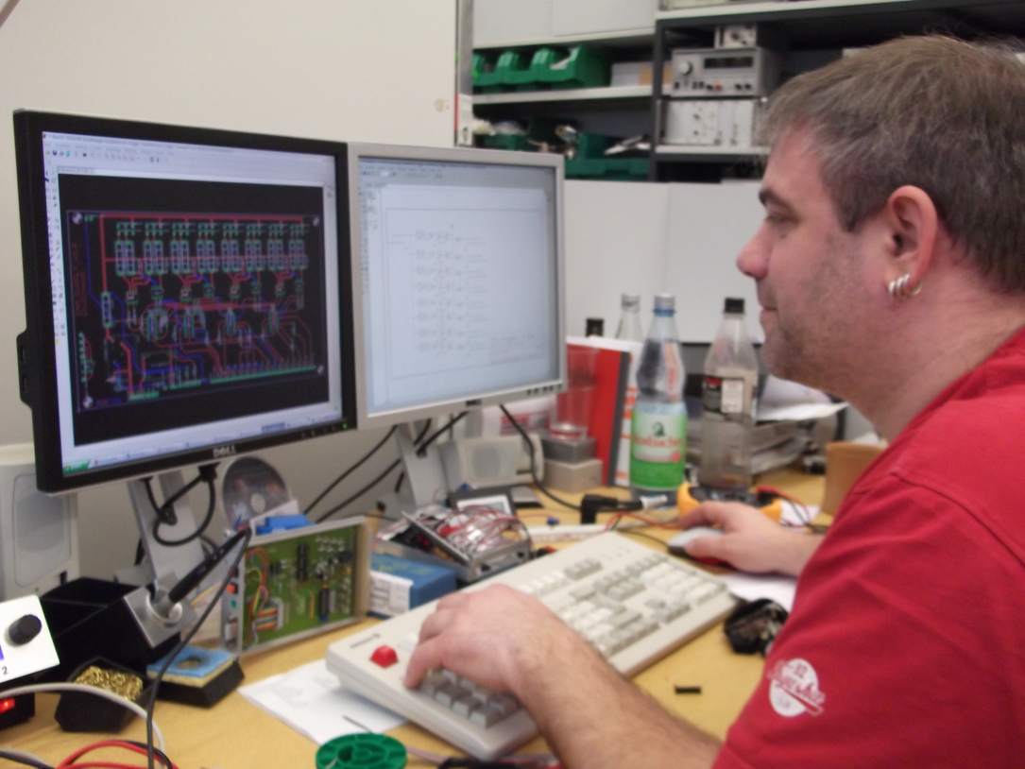
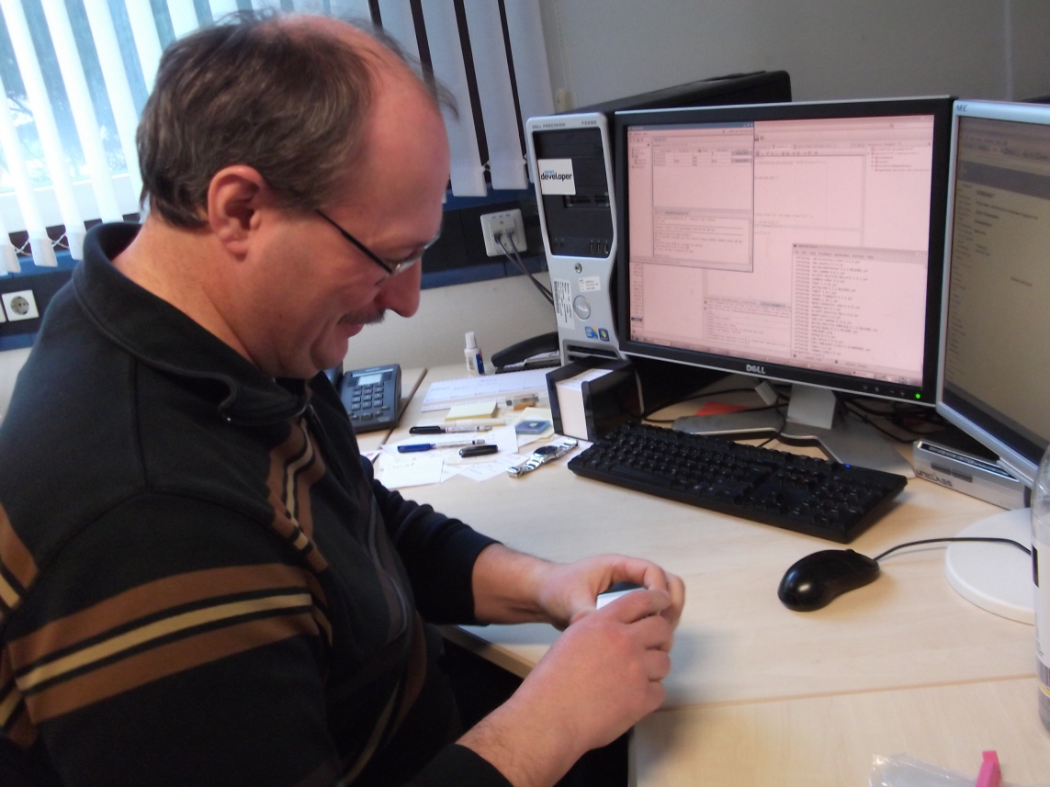
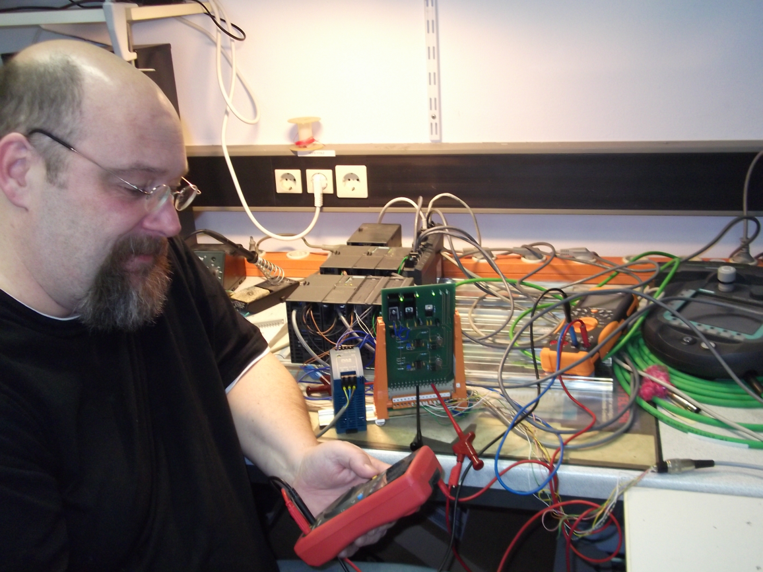
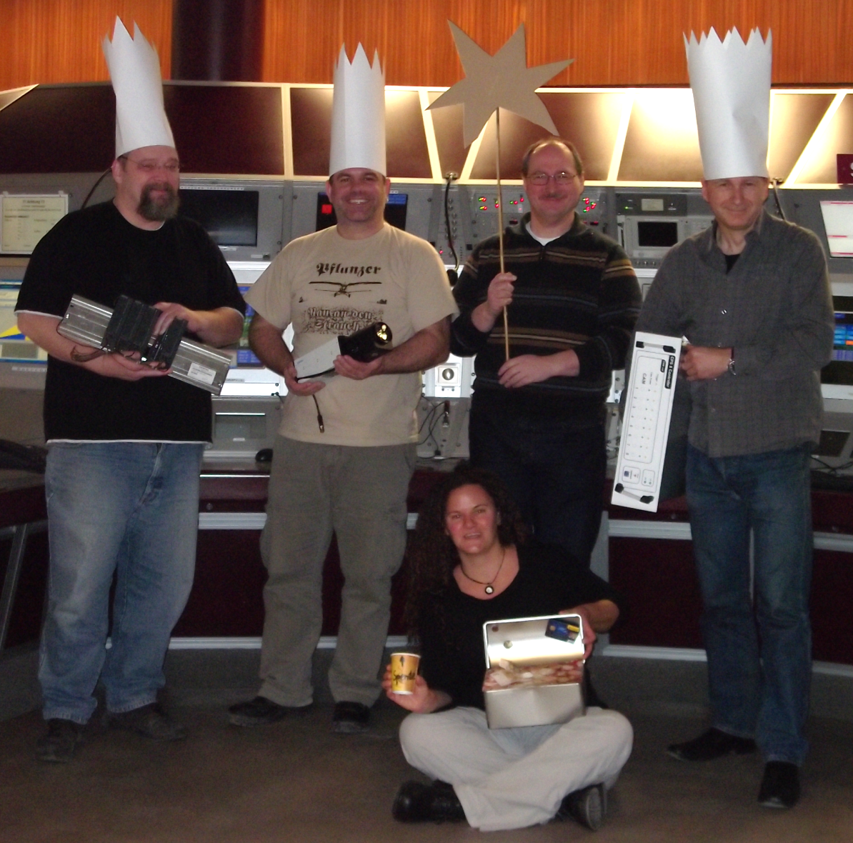
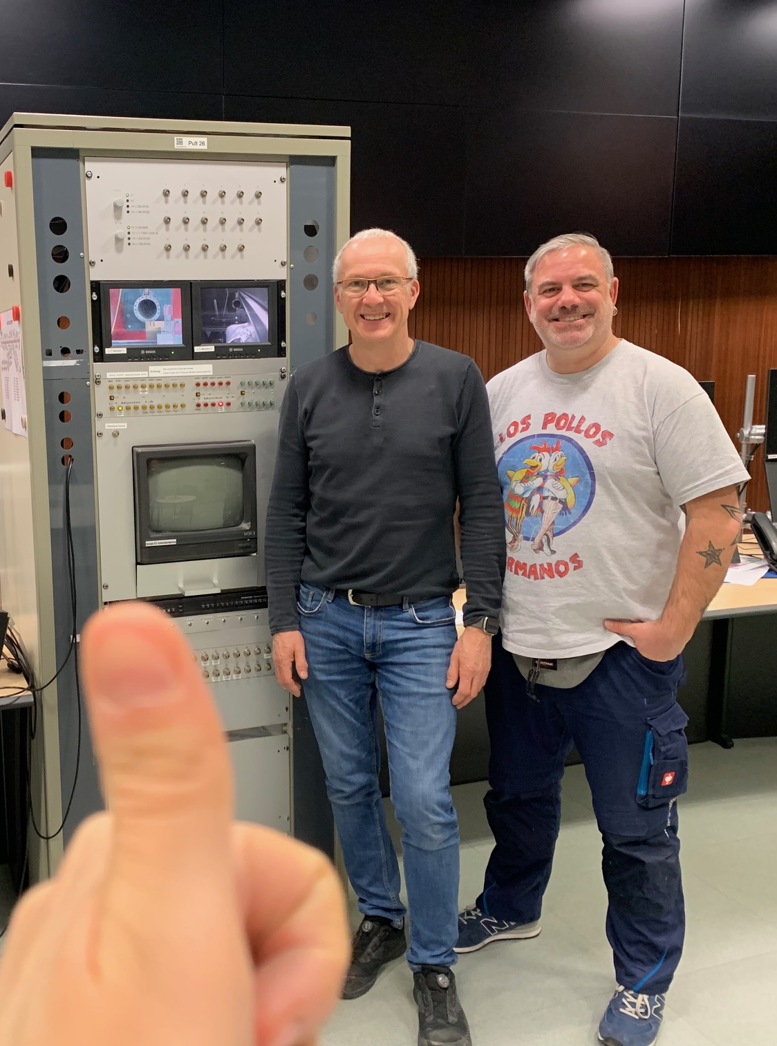
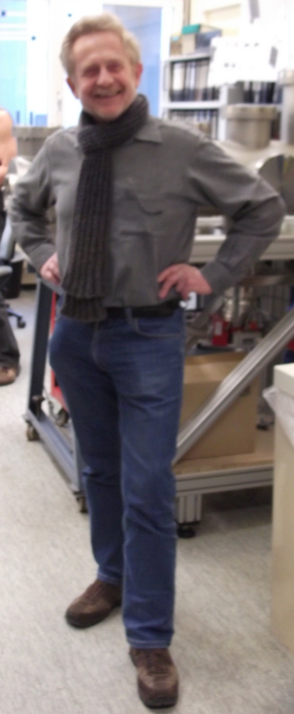
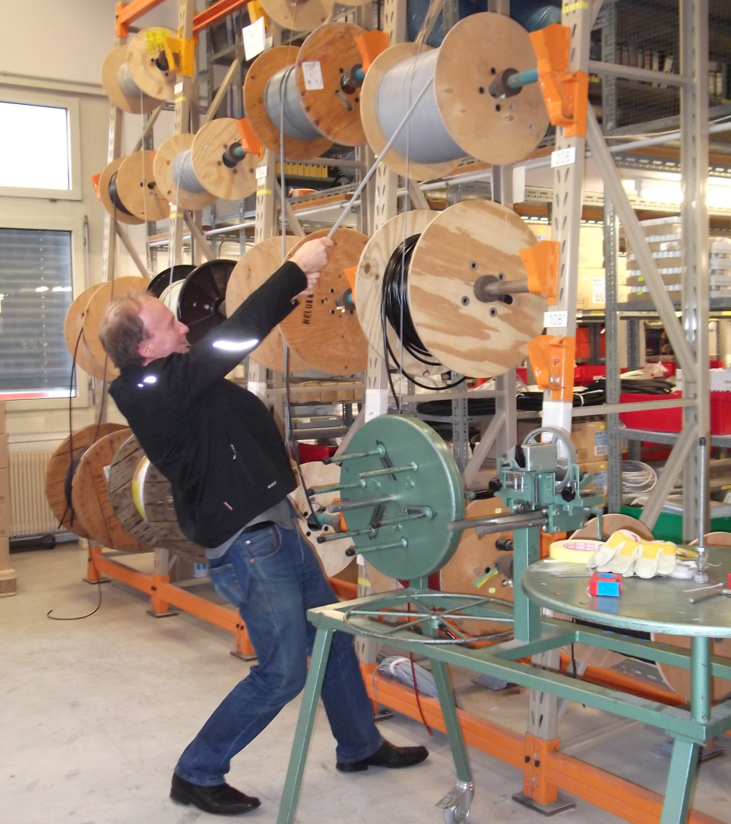
durch die vielen jungen, motivierten Mitarbeiter

Slide 5
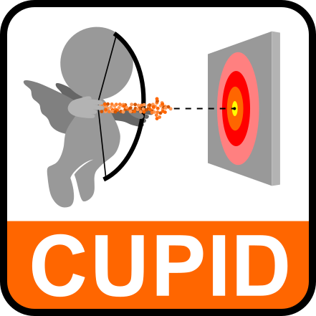
2013: CUPID wurde geboren
Control Unit for Profile and Image Data

Slide 6
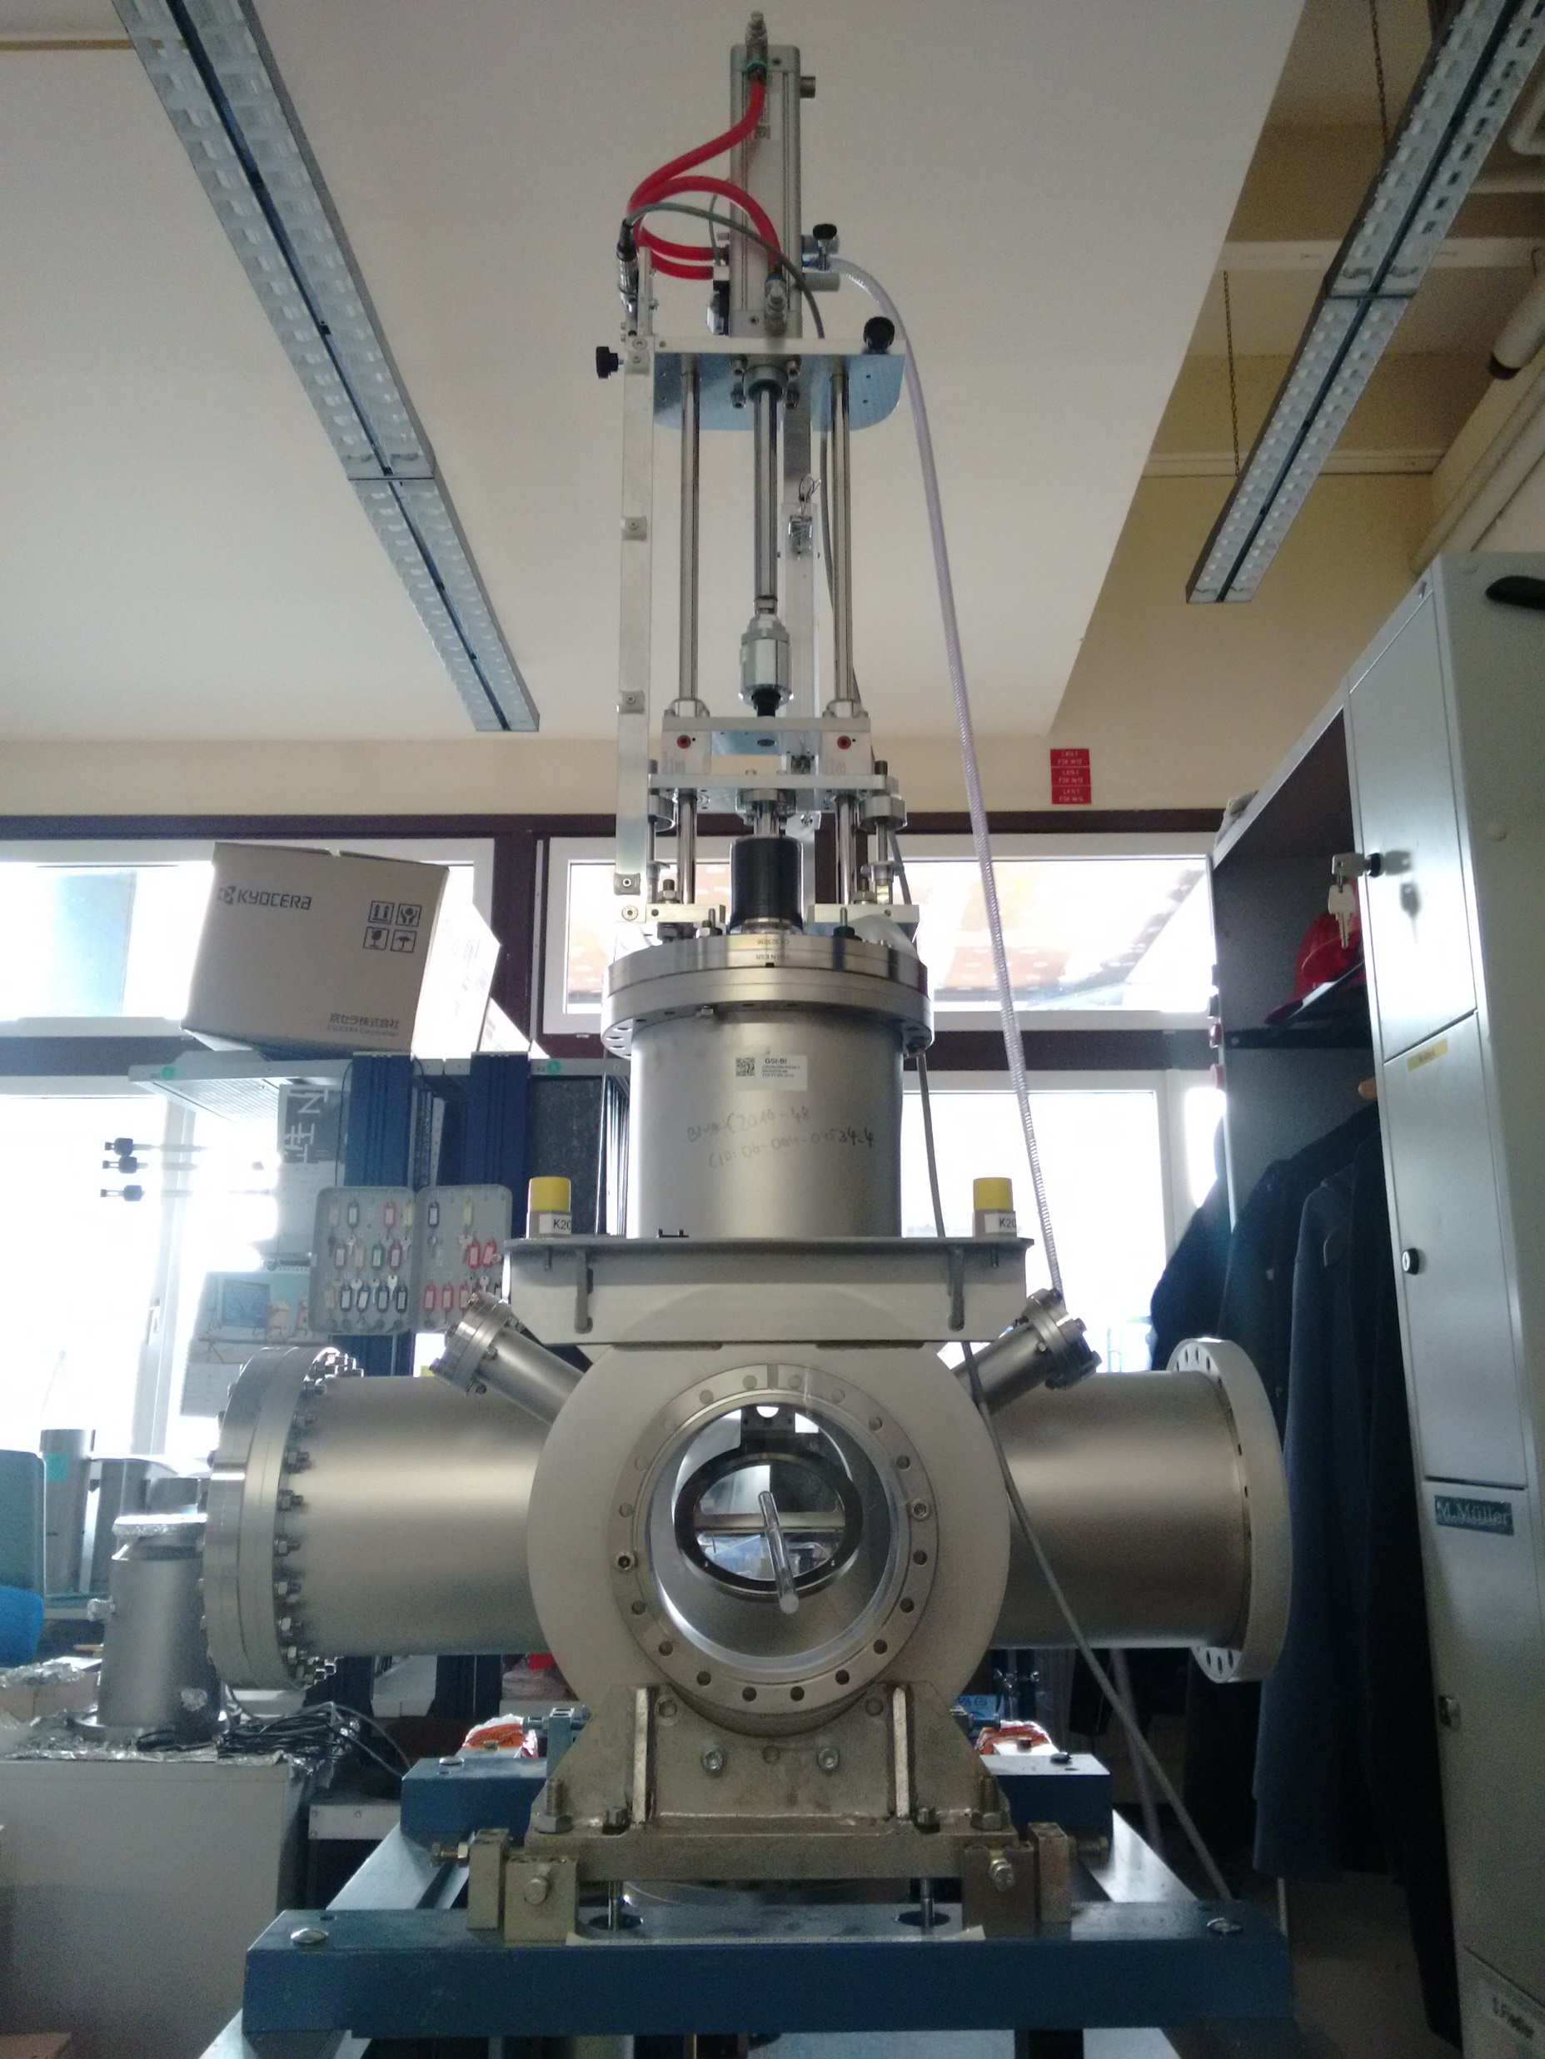
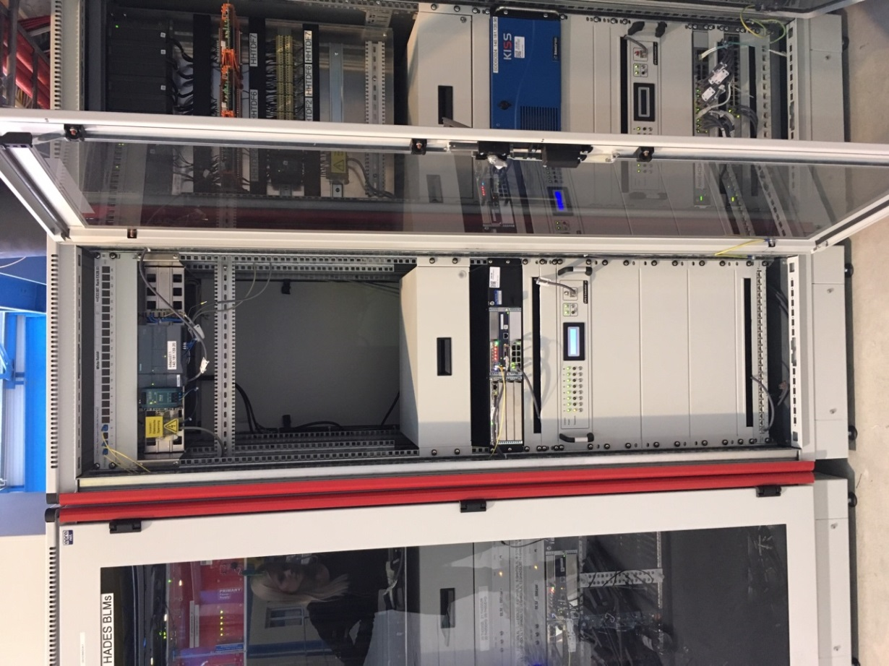
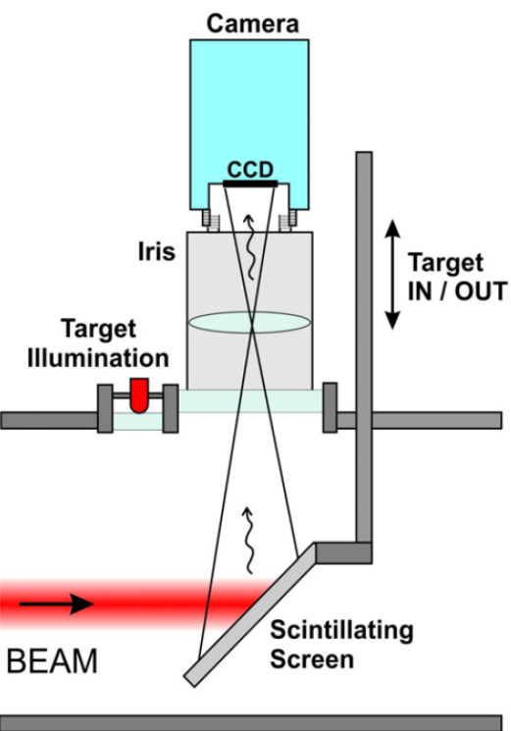
CUPID System Aufbau
Radiation
Save Area
Experiment Beamline
Control Rooms
Electronics Room
camera image / settings
User Clients
Frontend
camera DAQ
PLC control
timing network
local network
Connector Box
Timing Receiver
10 Gbit Switch
(local network)
trigger & power
iris & LED control
CPS8
PLC
Main Controller
PLC
Satellites
Profinet

Slide 7
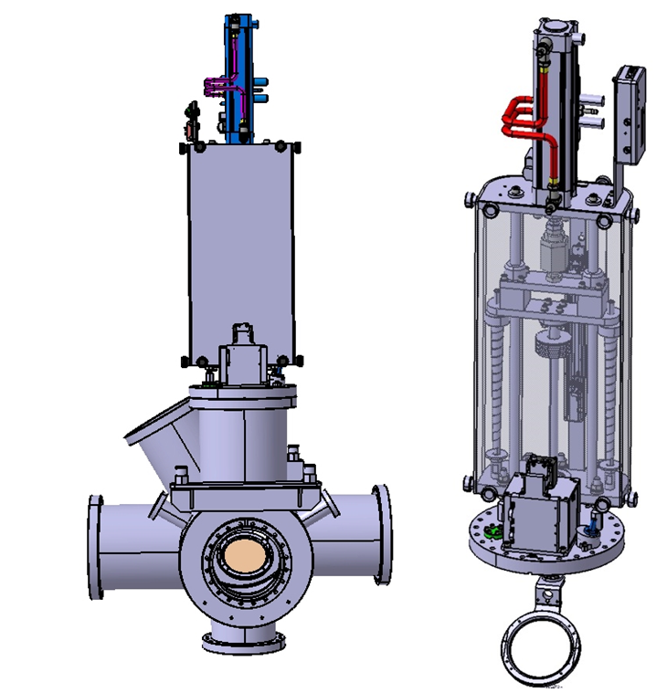
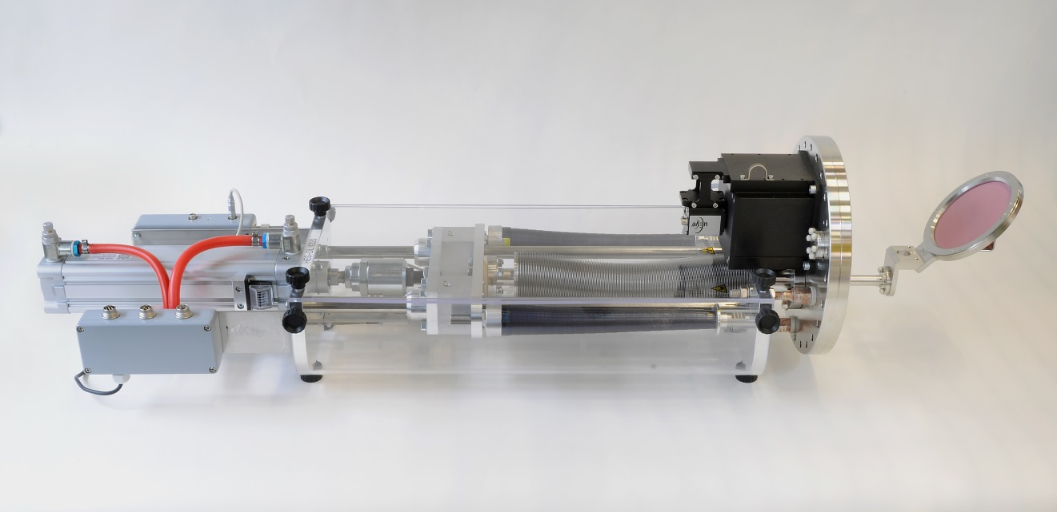
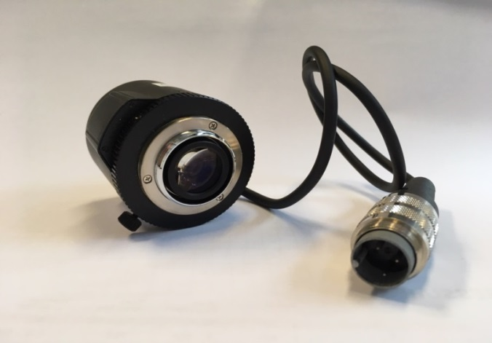
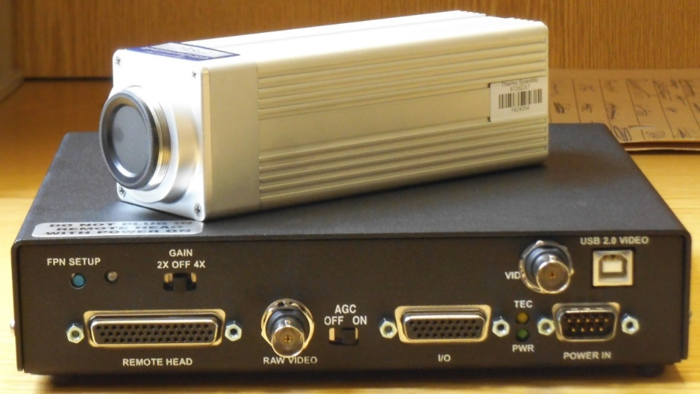
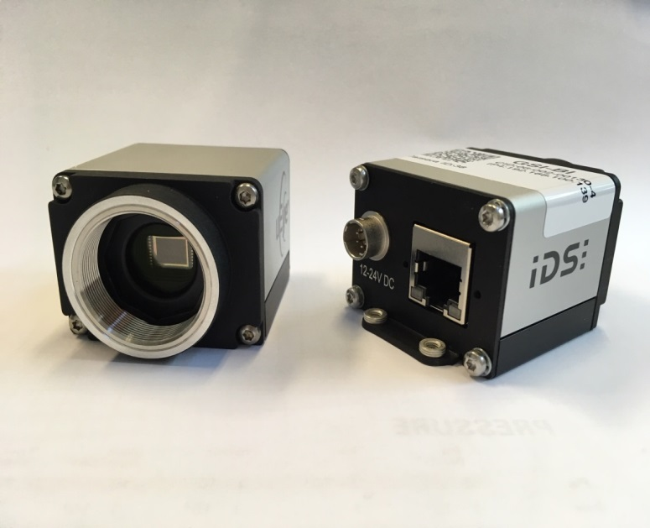
Mechanik und Optik
remote-controlled iris Pentax C1614ER

Slide 8
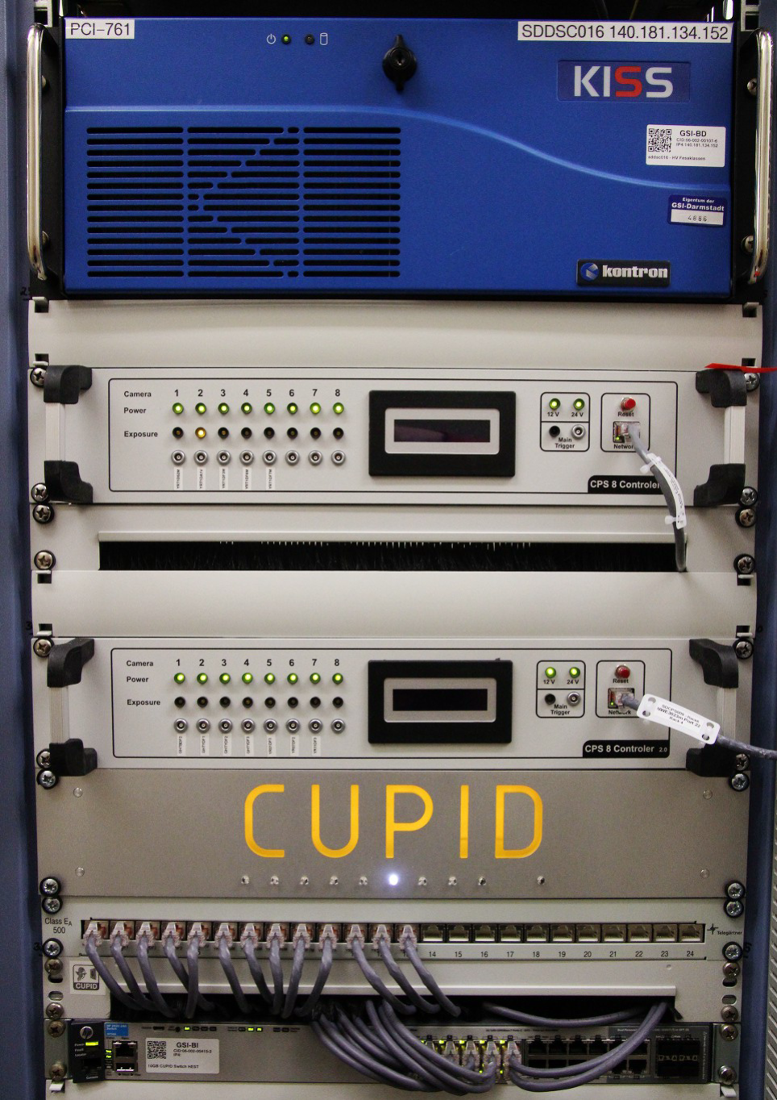
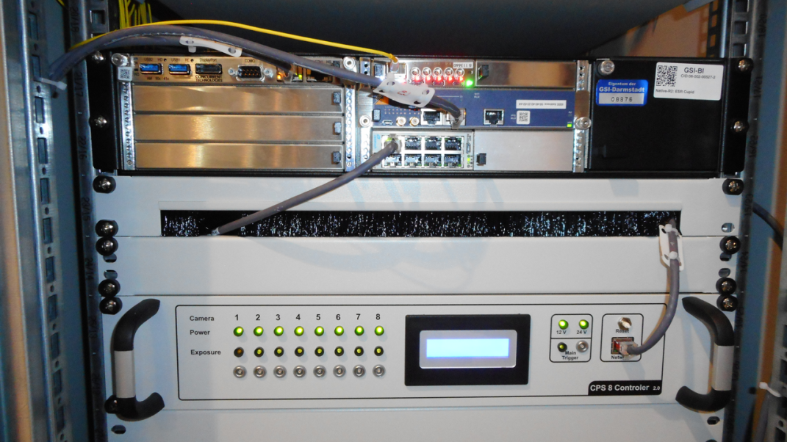
DAQ
Two possible solutions: the IPC as DAQ host may be used or a µTCA solution is proposed.

Slide 9
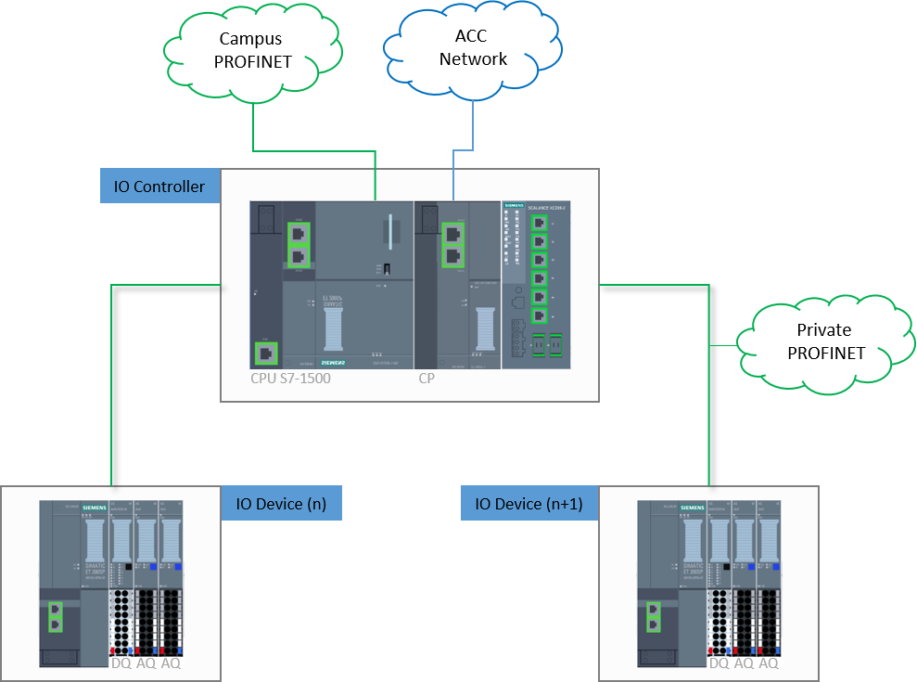
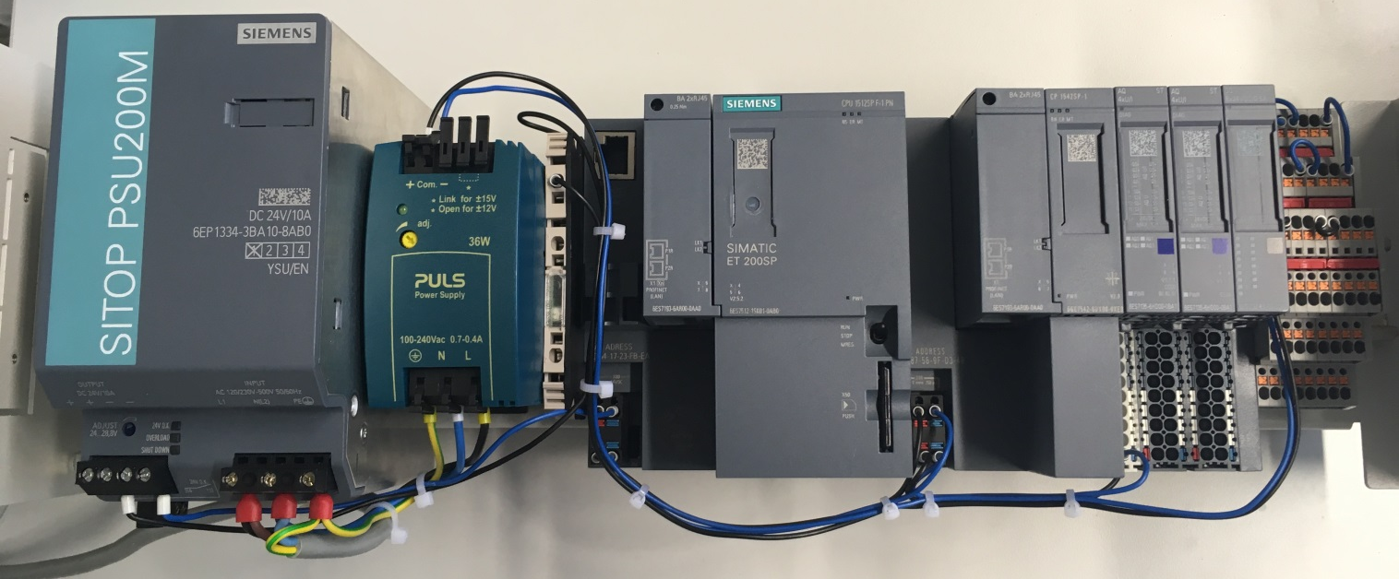
SPS slow controls für LED und Objektiv
A Siemens PLC PROFINET IO System (IO controller and devices) controls the aperture of each lens and LEDs to illuminate the target for calibration issues.
A dedicated FESA class using the CERN SILECS library provides access to the PLC from the CUPID GUI via the ACC-Network

Slide 10
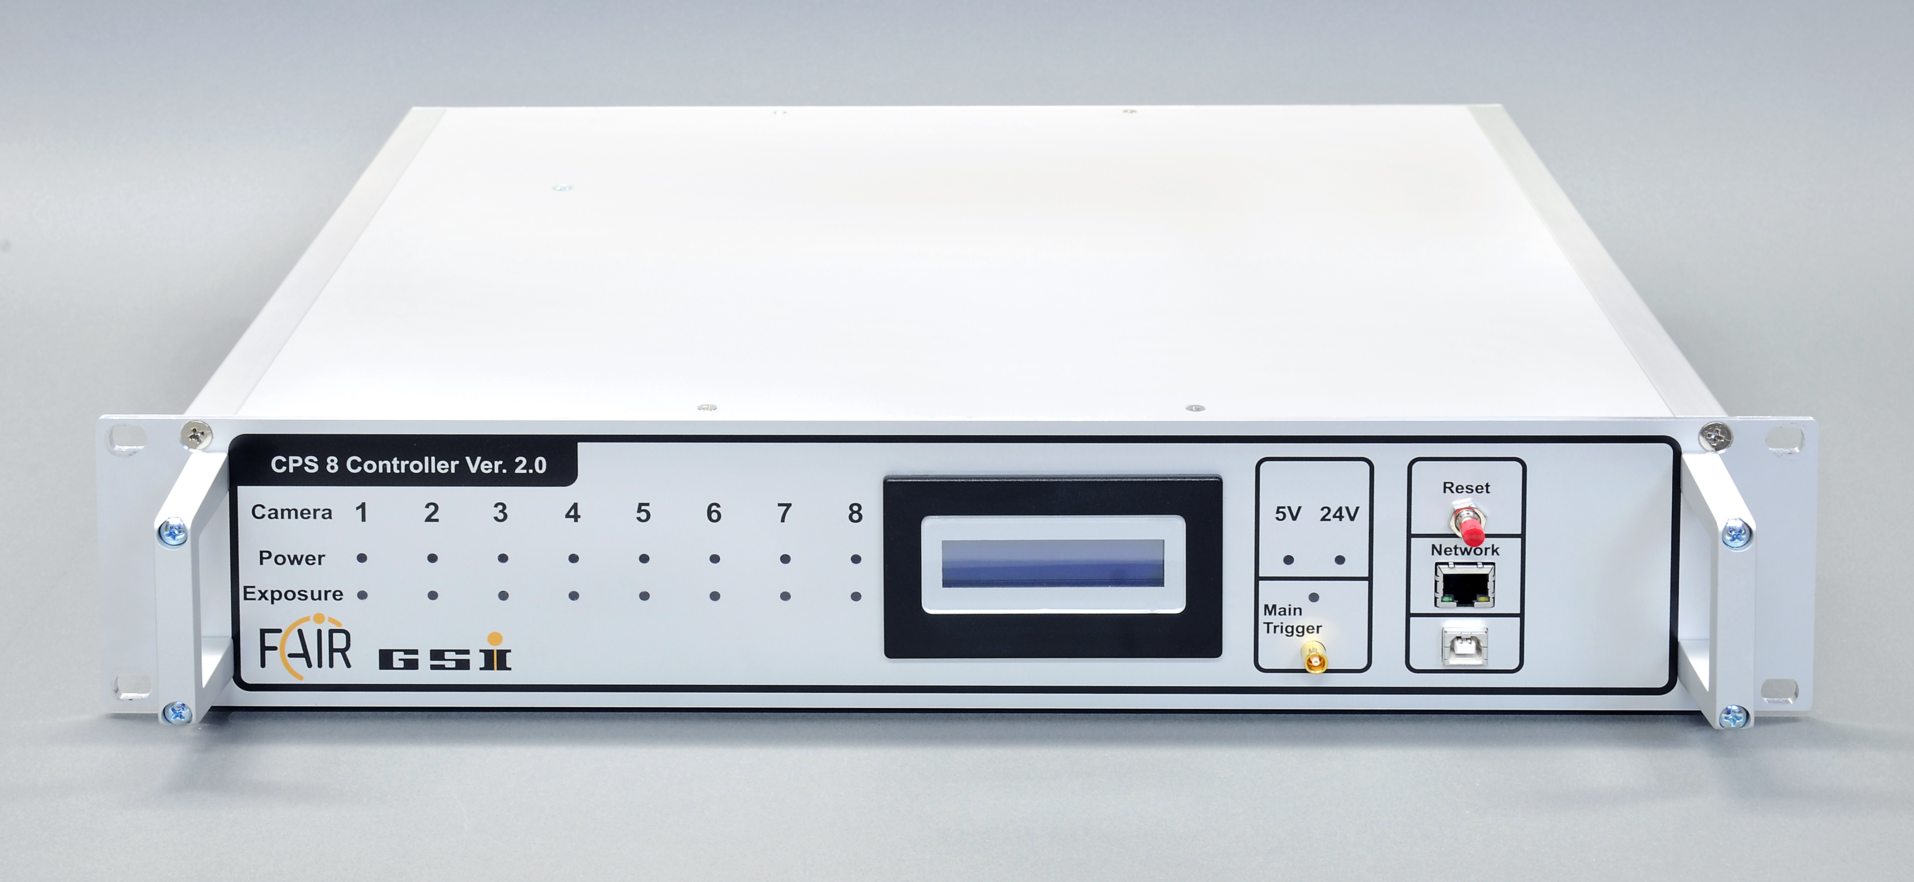
CPS8
Die Einheit ”Camera Power Supply“ CPS8 genannt, wird als Kamera Trigger Steuerung zwischen dem DAQ System und der Kamera eingesetzt. Mit diesem Gerät ist es möglich, 8 Kameras mit Spannung und Signalen zu versorgen. Gleichzeitig besitzt die CPS8 optische Anzeigen, die den Status der einzelnen Kameras anzeigen. Gesteuert wird die CPS8
über eine Ethernet Schnittstelle. Über diese Schnittstelle ist ein lokaler Zugriff, sowie ein Fernzugriff möglich.

Slide 11
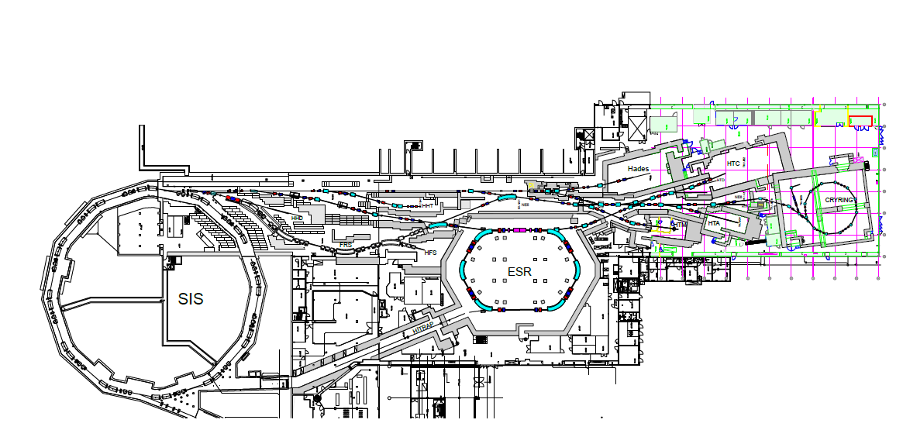
GSI HEST Anlage bis 2013
Kameras

Slide 12
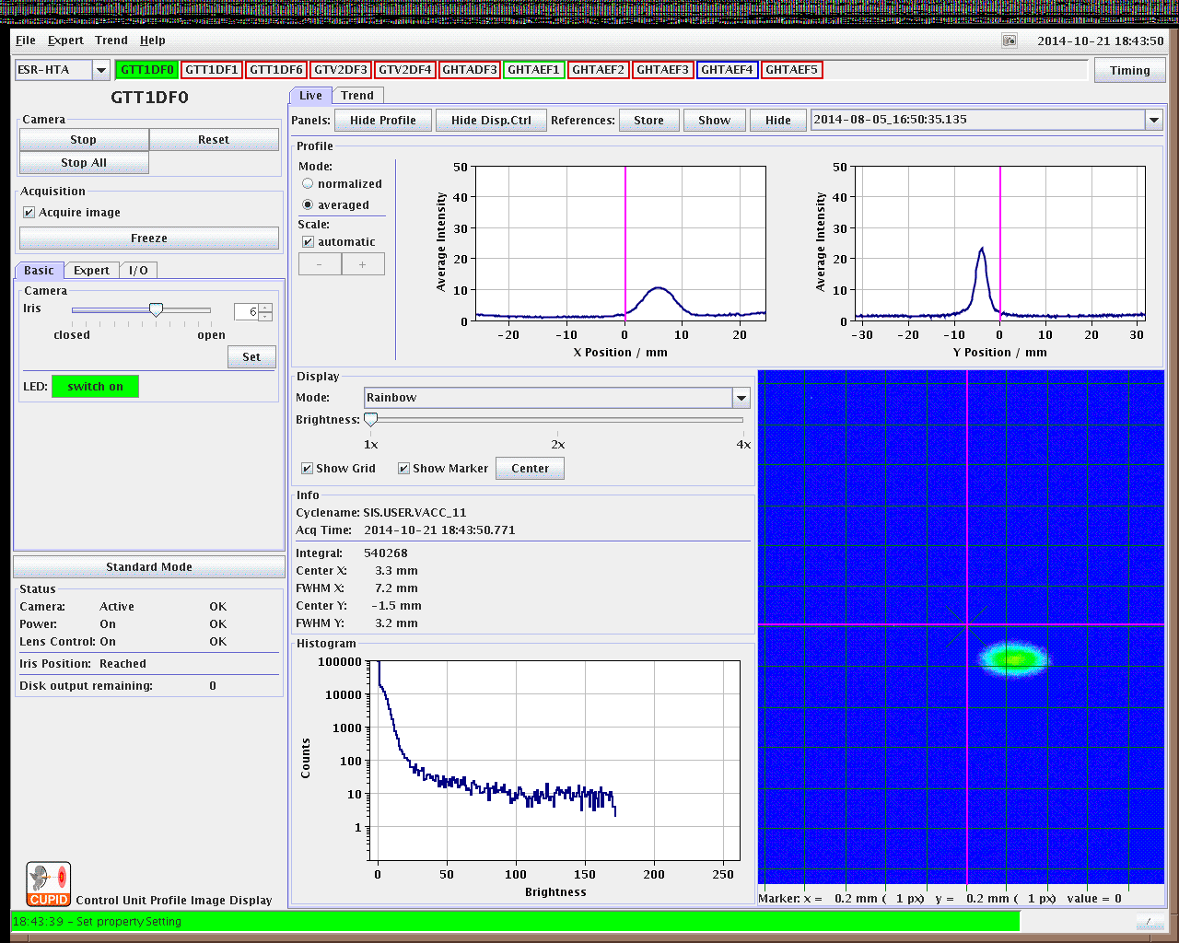
GSI HEST Anlage 2013 – CAVE A Upgrade, SIS18 RadHard
21.10.2014 first Beam on Target
CUPID System (IST)
analog System (IST)
RadHard System (IST und geplant)

Slide 13
GSI HEST Anlage Heute
neue Wünsche
CUPID System (IST)
analog System (IST)
RadHard System (IST und geplant)

Slide 14
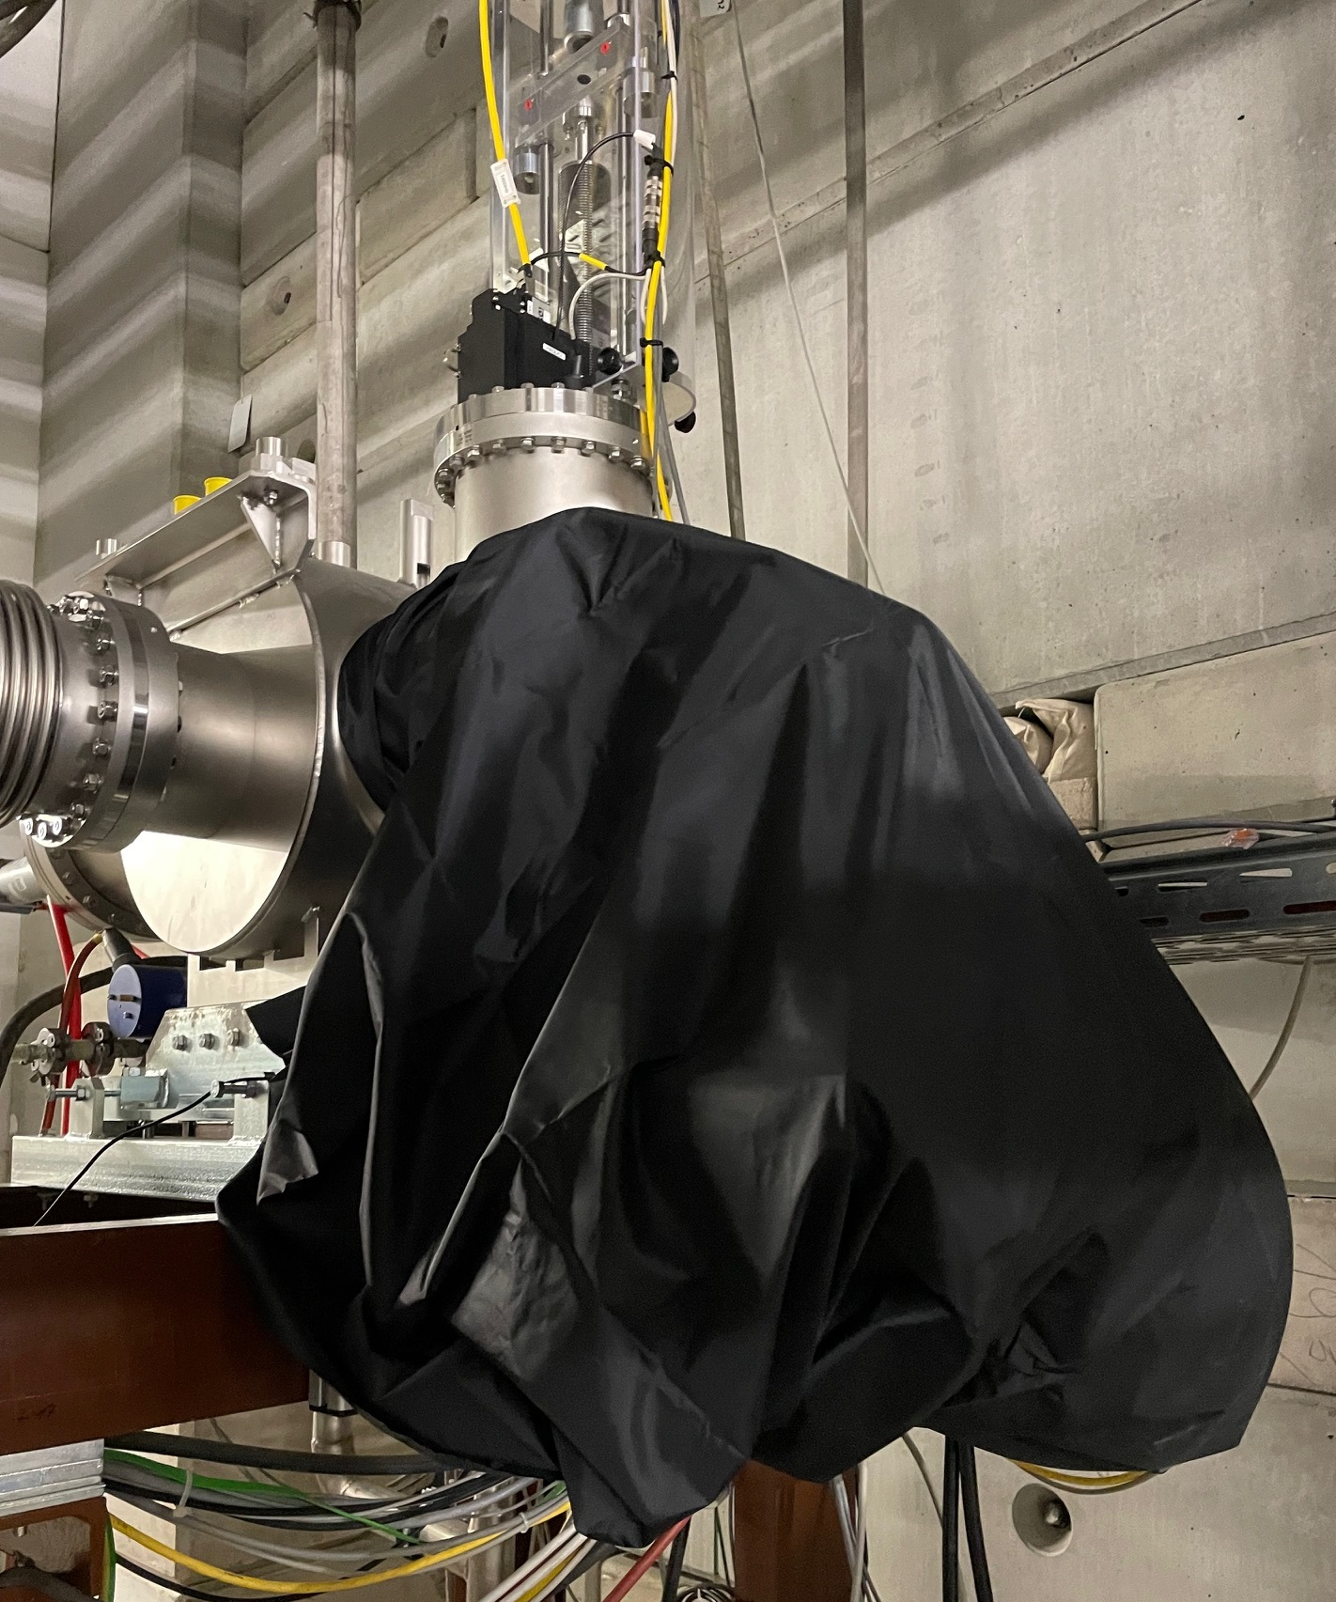
GSI HEST Anlage Heute
neue Wünsche
CUPID System (IST)
analog System (IST)
RadHard System (IST und geplant)

Slide 15
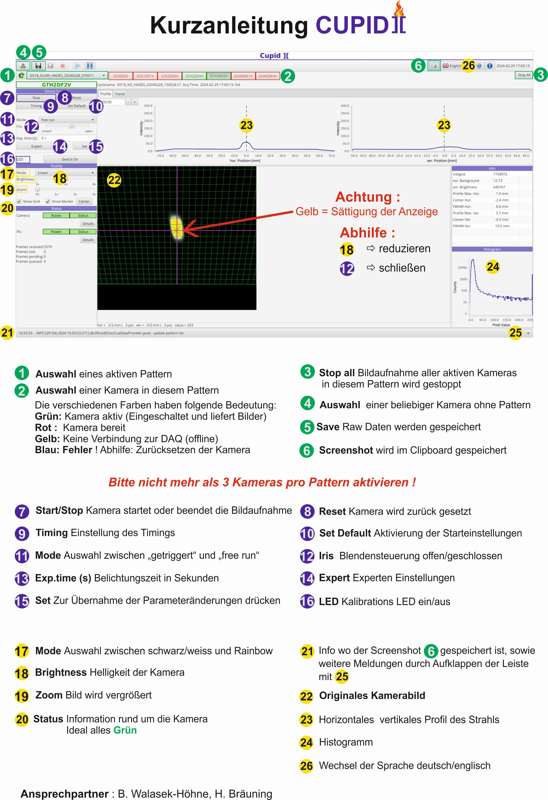

Slide 16
Schnell, sicher und störungsfrei
Wir möchten uns ganz herzlich bei unseren Kolleginnen und Kollegen der Strahldiagnose (aka LOBI, SD, BEA :) sowie den Kolleginnen und Kollegen aus den Abteilungen Großmontage, Vakuum, Elektrik, Werkstatt, Schlosserei, Justage, Betrieb und Controls für ihre großartige Arbeit bedanken. Ohne euch wäre dies nicht möglich gewesen.

Slide 17
CUPID System Aufbau
Radiation
Save Area
Experiment Beamline
Control Rooms
Electronics Room
camera image / settings
User Clients
Frontend
camera DAQ
PLC control
timing network
local network
Connector Box
Timing Receiver
10 Gbit Switch
(local network)
trigger & power
iris & LED control
CPS8
PLC
Main Controller
PLC
Satellites
Profinet

Slide 18
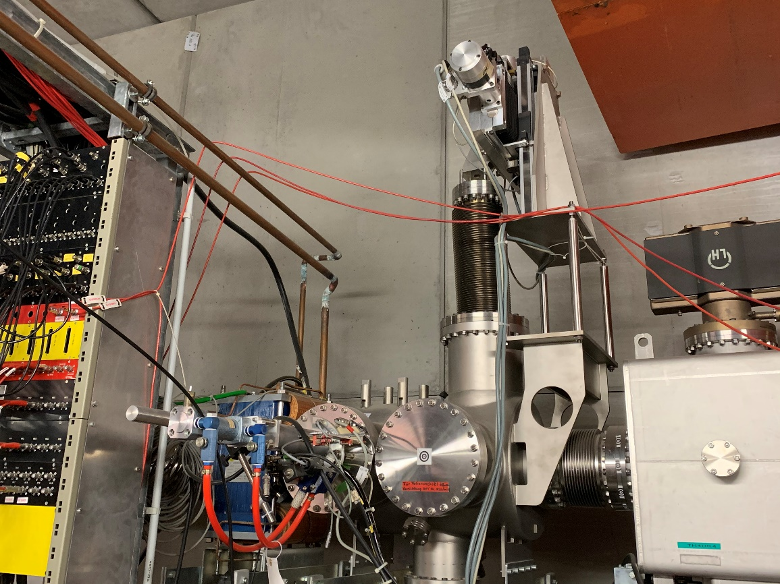
Beispiel: Position TH4DF3
Belüften (VAC)
Strahlschutz Freigabe
Ersatz des vorhandenen Pneumatikantriebs
Ersatz der Leuchttargethalterung
Ausbau der Diagnosekammer
Anbringung von Justierkonsolen
Transfermessung der Kammer
Einbau und Justage Leuchttargetantrieb
Einbau der Kammer in Strahlführung
Feinjustage der Kammer in Strahlführung
Kabelverlegungsarbeiten und Konfektionieren
Abpumpe (VAC)
*SCR, komische Ding

